Slide 1
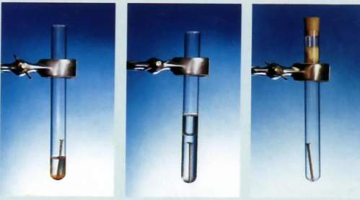
课题3 金属资源的利用和保护
Ⅰ
Ⅱ
Ⅲ
（第2课时）

Slide 2
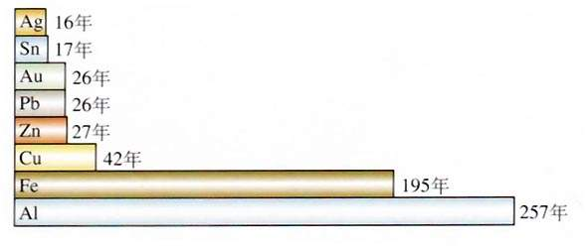
资料一：人类每年要向自然界索取大量的金属矿物资源，以提取数以亿吨计的金属。金属矿物的储量有限，而且不能再生。根据已探明的一些矿物的储藏量，并根据目前这些金属的消耗速度，有人估计一些矿物可供开采的年限如下图所示（不包括今后新探明的矿物储量、一些国家的金属储备量和金属的回收利用等）。

Slide 3
资料二：据有关资料报道，现在世界上每年因腐蚀而报废的金属设备和材料相当于年产量的20% ~ 40%。
议一议
1 、金属资源短缺对人类社会发展意味着什么？
2 、金属腐蚀可给我们带来哪些危害？

Slide 4
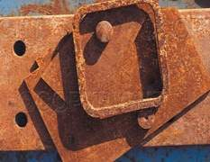
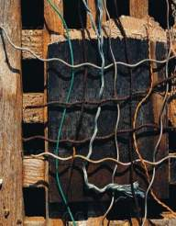
据有关资料报导，现在全世界每年被腐蚀而报废的金属设备和材料相当于年产量的20%——40%
钢铁的最大的弱点就是容易生锈
三.金属资源保护
1.金属的腐蚀和防护
为了减少损失，需要探究金属锈蚀的原因、防护的方法和废金属的回收利用
金属锈蚀给人类带来了巨大的损失。
Notes:
4

Slide 5

实验：探究铁生锈的条件
铁制品在干燥的空气中不易生锈，但在潮湿的空气中易生锈。
【思考】铁锈蚀的因素有哪些？
现有洁净无锈的铁钉、试管、经煮沸迅速冷却的蒸馏水、植物油、棉花和干燥剂氯化钙。试设计实验以证明铁制品锈蚀的条件。
Ⅰ
Ⅱ
Ⅲ

Slide 6
【实验设计】
设计实验证明铁生锈的过程，实际上是铁与空气中的O₂、
H₂O发生化学反应的过程。
1、取三根洁净无锈的铁钉分别放在A、B、C三支试管中，
2、在A试管中加入少量经煮沸迅速冷却的蒸馏水，使铁钉
稍露出水面；
3、在B试管中加入少量经煮沸迅速冷却的蒸馏水，使铁钉
完全浸没在水中，并滴加少量的植物油；
4、在C试管口塞上棉花，加入少量的CaCl₂，并塞紧胶塞。

Slide 7
铁生锈条件的探究
 | 现象 | 分析 | 结论
试管Ⅰ
试管Ⅱ
试管Ⅲ
铁既与水接触，又与氧气接触
生锈
在水、氧气同时存在的环境中铁能生锈
不生锈
铁只与水接触
不生锈
铁只与氧气接触

Slide 8

想一想
阅读教材P19页，回答下列问题：
1、试管Ⅱ中为什么要用煮沸过的蒸馏水，且要加入植物油？
2、铝与氧气反应生成的氧化铝能起到保护里层铝的作用。铁锈是否也能保护里层的铁呢？
3、你能否根据铁生锈的条件提出防止铁制品生锈的原理吗？
是为了防止蒸馏水中溶有氧气。
不能，因为铁锈是疏松的。

Slide 9
结论:
1．铁生锈是铁与氧气、水等物质相互作用。（缓慢氧化,放热）
2.在有酸性和盐条件下会加快生锈速率
3．铁锈（混合物）的主要成分是氧化铁Fe₂O₃,红棕色.

Slide 10
铁
在空气中锈蚀，实际上是铁跟氧气、水等物质相互作用，发生一系列复杂的化学变化，使铁转化为铁的化合物的过程。
铁锈
铁锈成分复杂，主要是Fe₂O₃·XH₂O它是一种疏松多孔的物质
铁锈这种多孔性的物质，能让水分和空气穿过它的空隙，不断向里层渗透，继续跟铁反应，直至铁被完全锈蚀。
思考:如何除去铁钉上的铁锈?
Fe₂O₃+6HCl=2FeCl₃+3H₂O
Fe₂O₃+3H₂SO₄=Fe₂(SO₄)₃+3H₂O

Slide 11


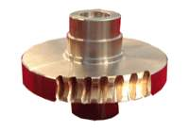
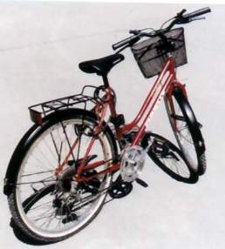


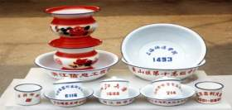
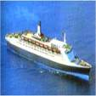
怎么防止钢铁生锈呢？
镀铜
在车船的表面喷油漆
在机械表面涂防锈油
此外，还可以在钢铁表面镀上一层能起保护作用的其他金属。
如：在钢铁表面镀锡、镀锌、和镀铬
在面盆、杯子、等表面烧涂搪瓷

Slide 12
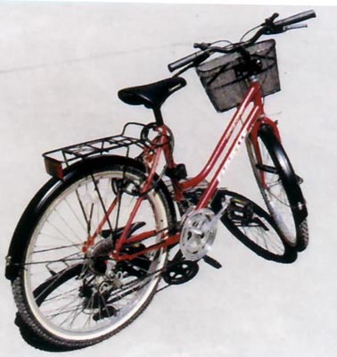
【思考】怎样防止铁制品锈蚀，其原理是什么？
原理是：破坏铁制品锈蚀的条件
具体措施主要有：
① 保持铁制品表面的清洁、干燥；
② 涂非金属保护层：如喷涂油漆、涂防锈油、在脸盆、杯子表面
烧涂搪瓷、用橡胶或塑料包在钢铁表面；
③ 镀金属保护层：如镀锡、镀锌、镀铬等；白铁皮镀锌，马口铁
镀锡，钢圈镀铬、镍；
④ 形成氧化膜保护层：枪套上形成四氧化三铁、 锯条上的烤蓝。
⑤ 在钢铁里加入金属或非金属形成耐腐蚀合金：
如不锈钢（加Cr、Ni）

Slide 13
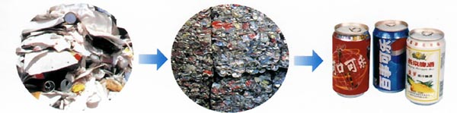
怎样保护金属资源？
1、有计划、合理地开采矿物，
2、防止金属的腐蚀，
3、金属的回收利用，
4、寻找金属的代用品。

Slide 14
思考：根据铜绿的化学式Cu₂(OH)₂CO₃分析铜生锈的条件又是什么？
在潮湿的空气中铜与氧气、水、二氧化碳等作用生成了铜绿。 推理依据是按铜绿的化学式可知：铜绿含C、H、O、Cu四种元素， 若无空气中的O₂、H₂O、CO₂ 等对铜发生作用则铜绿中不可能含O、C、H等元素。用白醋浸泡可除去铜锈。

Slide 15
【课堂练习】
为什么日常生活中，铝器不用涂油漆，而铁器常常需
要涂油漆来防锈？
答：铝在与氧气反应生成的致密的氧化铝薄膜，能覆盖在铝表面，
从而阻止里层的铝不再被氧化，所以铝器本身有良好的抗腐
蚀性能；而铁在潮湿的空气中生成的铁锈很疏松、且易吸水，
不能阻止里层的铁继续被氧化，所以铁器需要涂油漆来防锈。

Slide 16
【课堂练习】
2007年中考试题：
23、（9分）工业炼铁是把铁矿石和焦炭等原料一起加入高炉，在高温下
通入空气进行一系列反应把铁还原出来。
（1）通入空气使固态的焦炭转化为具有还原性的气态物质，转化过程中
涉及的反应的化学反应方程式是：______________________
_________________________。
（2）赤铁矿（主要成分为Fe₂O₃）在高炉里反应生成单质铁的化学方程
式是_____________________________。
（3）计算：
① 氧化铁（ Fe₂O₃）的相对分子质量是_______;
② 5000t含氧化铁84％的赤铁矿中，氧化铁的质量是_______t;
③ 上述赤铁矿理论上可以炼铁得含铁98％的生铁__________t
高温
高温
C+O₂====CO₂
C+CO₂====2CO
高温
3 3 2
Fe₂O₃ + CO === CO₂ + Fe
160
4200
3000

Slide 17
有关杂质问题的计算
例1、1000t含杂质20%的赤铁矿石中含
氧化铁的质量是多少？
氧化铁的质量： 1000t× （ 1- 20% ）=800t
纯物质的质量=
不纯物质的质量×纯物质的质量分数（纯度）

Slide 18
例2、计算多少吨生铁中含铁的质量分数为96%，含铁560t？
生铁的质量： 560t÷96%=583.3t
不纯物质的质量=
纯物质的质量÷纯物质的质量分数（纯度）

Slide 19
例3：用1000t含氧化铁80%的赤铁矿石，理论上可以炼出含铁96%的生铁多少吨？
赤铁矿石—氧化铁—铁—生铁
生铁的质量：
尝试用二种方法计算生铁的质量?
注意：
带入化学方程式计算的数据应是
纯净物的质量
1000t×80%×70%÷96%=583.3t

Slide 20
[例题]用1000t 含氧化铁80％的赤铁矿石，理论上可以炼出含杂质4％的生铁多少吨？
解：1000t赤铁矿石中含氧化铁的质量为：
1000t× 80％=800t
设：800t氧化铁理论上可以炼出铁的质量为 x
高温
Fe₂O₃ + 3CO ＝ 2Fe + 3CO₂
160 112
800t x
x=560t
折合为含杂质4％的生铁的质量为: 560t÷(1-4 ％)=583t
答：用1000t 含氧化铁80％的赤铁矿石，理论上可以炼出含杂质4％的生铁583t

Slide 21
【课堂练习】
1、某钢铁厂每天需消耗5000t含氧化铁76％的赤铁矿石，
该厂理论上可以日产Fe98％的生铁多少t?
2、冶炼2000t含杂质3％的生铁，需要含Fe₃O₄90%的
磁铁矿石多少t?

Slide 22
1、某钢铁厂每天需消耗5000t含氧化铁76％的赤铁矿石，
该厂理论上可以日产Fe98％的生铁多少t?
解：设理论上可以炼出含铁98%的生铁的质量为x
高温
3 3 2
Fe₂O₃ + CO === CO₂ + Fe
160 2×56
5000t×76％ x·98%
∵ 160 5000t×76％
2×56 x·98%
2×56× 5000t×76％
160×98%
∴ x=
= 2714.3 t
答：理论上可以炼出含铁98%的生铁的质量为2714.3t 。

Slide 23
2、冶炼2000t含杂质3％的生铁，需要含Fe₃O₄90%的
磁铁矿石多少t?
解：需要含Fe₃O₄的磁铁矿石的质量为x
高温
4 4 3
Fe₃O₄ + CO === CO₂ + Fe
232 3×56
x·90% 2000t×（1－3％）
∵ 232 x·90%
3×56 2000t×（1－3％）
232× 2000t× （1－3％）
3×56 ×90%
∴ x=
= 2976.7 t
答：需要含Fe3O4的磁铁矿石的质量为2976.7t 。

